Slide 1
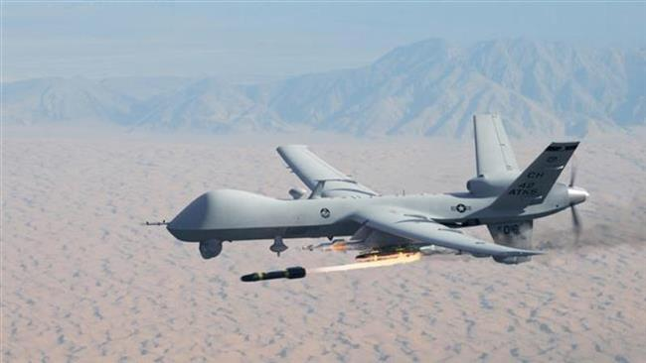
Project Inspectie Drone PPROD1 04/03/2017
Damy, Jeroen, Jos, Sander & Teun

Slide 2
Inhoud
Specificaties
GUI
Manifold
QT
SSL (?)
LIDAR

Slide 3
Specificaties
Technische specificaties
Randvoorwaarden
# | Eis | Prioriteit
1 | De drone moet autonoom kunnen vliegen. | M
2 | De drone moet een noodstop bevatten. D.m.v. deze noodstop krijgt de piloot de volledige controle. | M
3 | De drone moet vaste obstakels kunnen ontwijken. | M
4 | De drone moet zijn locatie bijhouden. | M
5 | De drone moet zijn locatie versturen naar een User Interface. | M
6 | In de User Interface is te zien waar de drone zich bevindt. | M
7 | De verbinding tussen de drone en User Interface moet beveiligd zijn. | M
8 | De drone moet indoor kunnen navigeren naar vooraf bepaalde punten | S
9 | De drone moet bewegende obstakels kunnen ontwijken | C
10 | De drone kan metingen uitvoeren van de omgeving op vooraf bepaalde punten | C
11 | De drone moet 3D ruimte genereren uit de data | W
12 | De drone moet meetpunten verzamelen van de ruimte d.m.v. LIDAR (laser) | W
# | Eis | Prioriteit
1 | Het project moet voor 15/06/2017 klaar zijn. | M
2 | Er wordt minstens elke 2 weken een update naar de begeleiders gestuurd | M
3 | De studenten mogen niet met de drone vliegen | M
Ontwerpbeperkingen
# | Eis
1 | Er wordt gewerkt met een Matrice 100
2 | De computer op de drone draait op Linux

Slide 4
GUI - Nu
GUI maakt verbinding met server naar keuze
Loopt niet meer vast wanneer verbinding wegvalt
Werkt met random gegeneerde data van de webserver

Slide 5
GUI - Straks
Verbinden met Manifold
Krijgt real time positie van drone
Route instellen voor drone
Commando’s aan drone sturen
Beveiligde verbinding en inlog (zie SSL)

Slide 6
Manifold
Oude file system verkeerde rechten
Geen root rechten meer
Nieuwe image geflasht met van te voren de goede rechten
Nog niet alle dependencies die nodig zijn voor QT

Slide 7
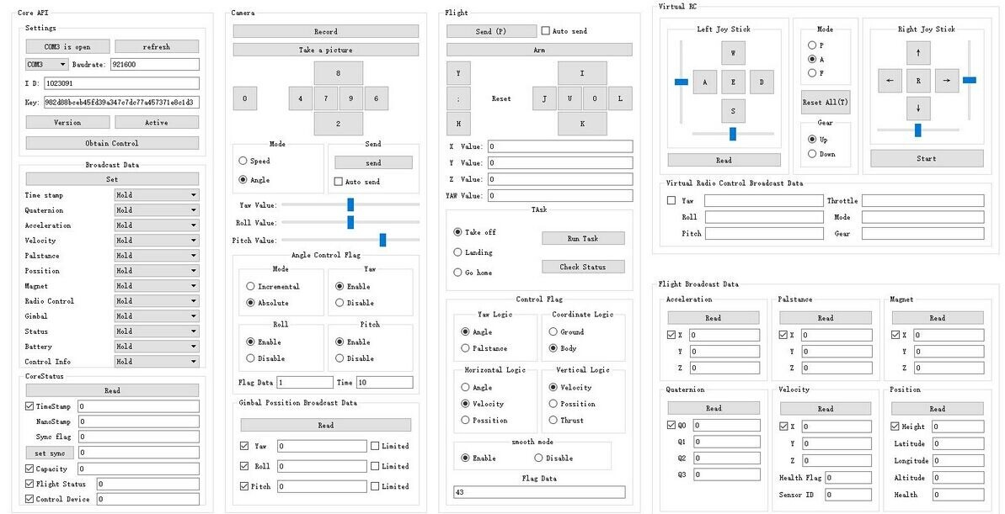
QT
In een VM (vanwege problemen Manifold) is QT werkend.
Nog niet gekoppeld met de drone (Wouter heeft deze nodig gehad voor presentaties).

Slide 8
SSL

Slide 9
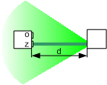
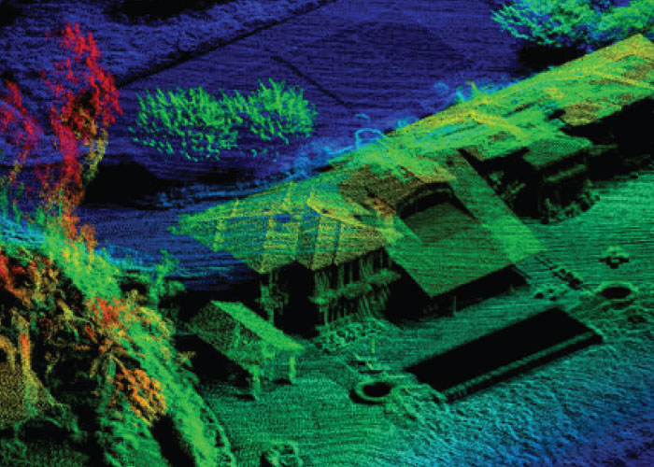
LIDAR
Wat is LIDAR?
Zelf maken
Module kopen
Keuze
Marktonderzoek
Specificaties
Vergelijking
Besteld

Slide 10
LIDAR Vergelijking
Product / Requirements | Price | 2D/3D | Detection range | Weight | Resolution / Accuracy | Angular resolution | Sample rate | Scan rate | Supply voltage | Power consumption
RPLIDAR A1 | $399 | 2D | 0.2 – 6m | 170gr | <1% of current distance | 1° | 2000Hz | 5.5Hz Max.: 10Hz | Motor: 5-10V (according speed) Digital: 5V | Motor: 100mA: 500mW Scanner: 200mA: 1W
RPLIDAR A2 | $449 | 2D | 0.15 – 6m | 190gr | <1% of current distance | 0.9° | 4000Hz | 5-15Hz (typ.: 10Hz | 5V | On: 400mA: 2W Off: 200mA: 1W
DE-LIDAR TF01 | $140 | 2D | 0.13 – 10m | 50gr | 4-6cm @5m (1%) | 1° | 500Hz | N/A | 7.4-12V | 1W
Sweep V1 | $349 | 2D | Max. 40m | 120gr | 1% | 0,5° | 1000Hz | 2-10Hz | 5V | 400mA: 2W
Velodyne VLD-16 | $7999 | 3D | Max. 100m | 830gr 590gr (LITE) | Typ.: 3cm | 0,1 – 0,4° | 300kHz | 5-20Hz | 9-18V | 8W
LIDAR-Lite v3 | $150 | 2D | Max. 40m | 22gr | <5m: ±2.5cm ≥5m: ±10cm | - | Typ.: 270Hz Fast mode: 650Hz >1000Hz for short range | 50Hz default 500Hz max. | 5V | Idle: 105mA, 525mW Continuous: 130ma, 650mW
Adafruit VL53L0X Time of Flight Distance Sensor | $14.95 | 1D | 30 – 1000mm | 1.3gr | 3-12% | - | - | - | 3-5V | N/A
Riegl VUX-1UAV | N/A | 2D | 3 – 920m | 3.5kg | 10mm | - | 50 – 550kHz | 200Hz | N/A | N/A
YellowScan Mapper | N/A | 2D | N/A | 2.1kg | 10cm | - | 40kHz | N/A | N/A | 10W
GEO-MMS SAASM LIDAR SENSOR | N/A | 3D | N/A | <2.26kg | >5cm | N/A | N/A | 125Hz | 10-30V | >2A, 20-60W
LeddarVu8 | €520 | Fixed 3D beam | Max 215m | 128.5g | 5cm | N/A | N/A | 100Hz | 12V | 2W

